Slide 1
数据结构复习
系统学习和理解各章的概念；
熟练掌握各章经典例习题的解题方法；
正确理解各类数据结构上的操作算法。

Slide 2
例1 分析下列算法程序段的时间复杂度
for (i=1;i<=n;i++)
for(j=1;j<=i;j++)
for(k=1;k<=j;k++)
x++； //基本语句
解：计算见下页

Slide 3
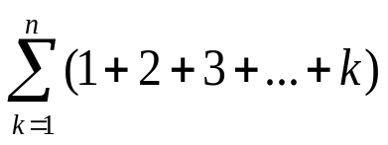
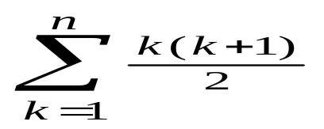
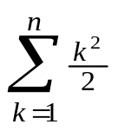
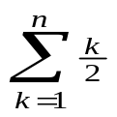

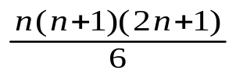
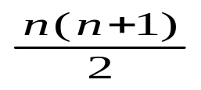
分析算法规律可知语句频度
f(n)=1+(1+2)+(1+2+3)+...+(1+2+3+…+n)
=
=
= +
= [ + ]
= [n(n+1)(n+2)]/6
显然有：T（n)=(n³)。

Slide 4
例2 分析以下程序的复杂度
i=1;
while(i<=n)
i=i*2; //基本语句
解：设基本语句的频度为f(n)，则2^{f(n)}<=n,
即f(n)<=log₂n，取最大为f(n)= log₂n
T(n)=O( log₂n)
注意：若将基本语句中的2换作3、4等，会有什么结果。

Slide 5
2章 线性表
基本概念：定义，长度，空表等；
存储结构：顺序表和链表；
基本算法：顺序和链表上的删除和插入算法。

Slide 6

2. 顺序表中数据元素的存储地址计算
顺序表如图所示，假设每个数据元素需要的m个存储单元，并以所占的第一个存储单元地址（元素存储起始地址）作为数据元素存储基地址L。

Slide 7
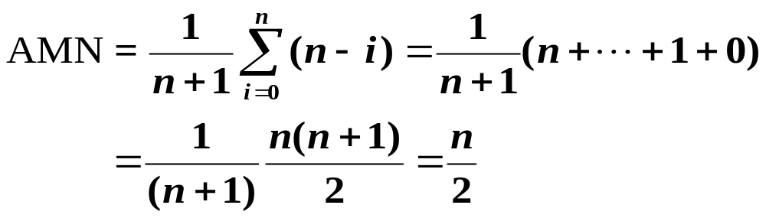
表项的插入
0 1 2 3 4 5 6 7
data
25 34 57 16 48 09 63 ……
i
插入 x
50
0 1 2 3 4 5 6 7
data
50
25 34 57 50 16 48 09 63 ……

Slide 8
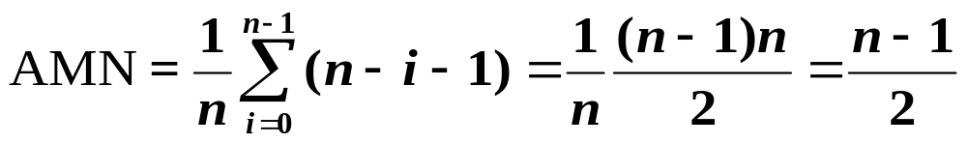
表项的删除
0 1 2 3 4 5 6 7
data
25 34 57 50 16 48 09 63 ……
16
删除 x
0 1 2 3 4 5 6 7
data
25 34 57 50 48 09 63 ……

Slide 9
2. 结点的结构：数据域，指针域（链域）
数据域 指针域
如何定义该结点的数据类型？
数据域：存放数据元素值。
指针域（链域）：存放后继元素结点的地址。
链表：通过链域，可将n个结点按其逻辑顺序链接在一起。
Head
a₁
a₂
a_{n} ^
……

Slide 10
3. 单链表：由结点中只有一个链域链接成的链表。
第一个结点（开始结点）：a₁所对应的结点，无前趋。
最后一个结点（尾结点）：a_{n}所对应的结点，无后继，则指针域为空，用^或null表示。
其它结点：由其前驱结点的指针域指向，自身指针域指向后继结点。
头指针：为一个链表设立一个头指针，指向整个链表中第一个结点的存储位置。
头结点：辅助结点

Slide 11
Head
a₁
a₂
a_{n} ^
……
Head
NULL （空表）
Head
^
（空表）
Head
a₁
a₂
a_{n} ^
……

Slide 12
单循环链表的示例
带表头结点的单循环链表
SL
a₁
a₂
a₃
a_{n}
SL
a₁
a₂
a_{n}
(非空表)
SL
(空表)

Slide 13

DL
DL
非空表 空表
p为双向链表中某结点，则有关系：
p=p->prior->next = p->next->prior
p->prior
p
p->next

Slide 14
4. 双向链表插入算法描述（在p结点之前插）
P
a
b
x
S
插入步骤：
1）生成新结点S；
2）S->prior=P->prior
3）P->prior->next=S
4）S->next=P
5）P->prior=S

Slide 15
5. 双向链表删除算法描述
p->prior->next=p->next;
a
b
c
p->next->prior=p->prior;
P
结点删除步骤：
1）找着要删除的结点p；
2）p->prior->next=p->next;
3）p->next->prior=p->prior;
4）释放被删除的p结点。

Slide 16
3.2 栈的定义和特点
定义：栈是限定仅在表尾端（a_{n}一端）进行插入和删除操作的线性表。栈一般记作：S=（a1,a2,……,a_{n}），且a1称为栈底元素，a_{n}称为栈顶元素。
栈顶：允许插入和删除的表尾端称为栈顶 (top)。
栈底：表的开始端(a1一端)称为栈底(bottom)。
空栈：不含元素的栈称为空栈。
栈的长度：栈中所含元素的个数。
特点：栈中元素按a1，a2， ……，a_{n}依次进栈，按a_{n}，a_{n-1} ，… …，a2，a1依此出栈，则栈的特点是后进先出 (LIFO)，因此也称为后进先出的线性表。

Slide 17
      顺序栈的实现：一维数组s[M]
栈满
栈空
top
F
6
F
6
6
top
top
E
5
top
E
5
5
top
top
D
4
4
D
4
top
top
C
3
3
C
3
top
top
B
2
2
B
2
1
top
A
1
A
1
top=0
top
栈空
进栈
出栈
设数组空间为M，则有：
top=0，栈空，此时出栈，则下溢（underflow)
top=M,栈满，此时入栈，则上溢（overflow)
栈顶指针top，初值为0
表示栈空。

Slide 18
（2）栈的链式样表示 — 链栈
data
next
top
an
栈顶
链栈无栈满问题，空间可扩充；
链栈的头指针可设为栈顶指针；
插入与删除仅在栈顶指针处进行；
top=NULL时为空栈。
结点定义
  typedef struct LSNode
  { SElemType data;
  struct LSNode *next;
  } LSNode，*LStack;
…
a1
栈底
^

Slide 19
表达式求值示意图：5+6×(1+2)-4
=19
读入表达式过程：#5+6×（1+2）-4#
OPTR栈
OPND栈
1+2=3
6×3=18
top
5+18=23
top
top
top
23-4=19
+
top
top
top
top
top
(
2
top
top
top
top
top
top
top
top
1
×
3
top
top
top
top
top
top
top
top
top
+
18
4
top
-
6
top
top
top
top
#
23
19
base
base
5

Slide 20
3.4 队列 ( Queue )
a₁ a₂ a_{n}
出队
……
入队
front
rear
定义
队列是只允许在一端删除，在另一端插入元素的线性表。不含元素的队列称为空队列
允许删除的一端叫做队头(front，a1一端)，允许插入的一端叫做队尾(rear，an一端)。
特性：先进先出(FIFO, First In First Out)。出队次序和入队次序一致。

Slide 21
3.链队列结构图示
data
next
Q.front
头结点
a₁
队头
a₂
…
Q.rear
a_{n}
队尾
^

Slide 22
空队列
Q.front
∧
Q.rear
元素X入队列
Q.front
X ∧
Q.rear
元素Y入队列
Q.front
X
Y ∧
Q.rear
Q.front
X
Y ∧
Q.rear
元素X出队列

Slide 23
循环队列的一般结构示意图
maxsize-1
0
Q.front
a₁
1
a₂
.
.
.
a₃
2
Q.rear

Slide 24
循环队列操作方法：
循环队列被视为数组组成的首尾相接的顺序队列；
循环队列的大小空间为maxsize；下标分别为0，1，…，maxsize-1;
可用语言的取模(余数)运算实现循环队列的进队和出队操作：
队头指针进1（出队）: Q.front = (Q.front+1) % maxSize;
队尾指针进1（入队）: Q.rear = (Q.rear+1) % maxSize;
队列初始化：Q.front = Q.rear = 0;
队空条件：Q.front == Q.rear;
队满条件：(Q.rear+1) % maxSize == Q.front ，尾指针在头指针前一个位置，空一个元素单元。

Slide 25
4.1 串类型的定义
1. 基本概念
串（string）：由0个或多个字符组成的有限序列称为串或字符串。
记为：s=’a₁a₂a₃……a_{n} ’(n≥0) ，式中s是串的名字，a₁a₂a₃……a_{n}是串的值（不含单引号），a_{i}（1≤i≤n）可以是字母、数字或其它字符。
串线性表示：s=（a₁，a₂，……，a_{n}），即串也是一种线性表，是一种数据类型受限制（仅为字符型）的线性表。

Slide 26
4.1 串类型的定义
串长度：串中所含字符的个数。
空串：不含任何字符的串，串长度=0，一般用Φ表示。
空格串：仅由一个或多个空格字符组成的串.
位置：字符在串中的序号称为该字符在字符串中的位置。
子串与主串：串中任意个连续的字符组成的子序列称为该串的子串；包含子串的串称为主串。
例如： s1= ‘data structure’, s2=‘data’，则s2为s1子串，s1为s2主串。
子串位置：子串第一个字符在主串中的位置称为子串在主串中的位置。

Slide 27
0
a₁₁
1
a₁₂
按行序为主序存放
…….
n-1
a_{1n}
n
a₂₁
a₂₂
a₁₁ a₁₂ …….. a_{1n}
……..
a₂₁ a₂₂ …….. a_{2n}
a_{2n}
……….
………………….
a_{m1}
a_{m1} a_{m2} …….. a_{mn}
a_{m2}
……..
Loc( a_{ij})=Loc(a₁₁)+[(i-1)n+(j-1)]*l
m*n-1
a_{mn}

Slide 28
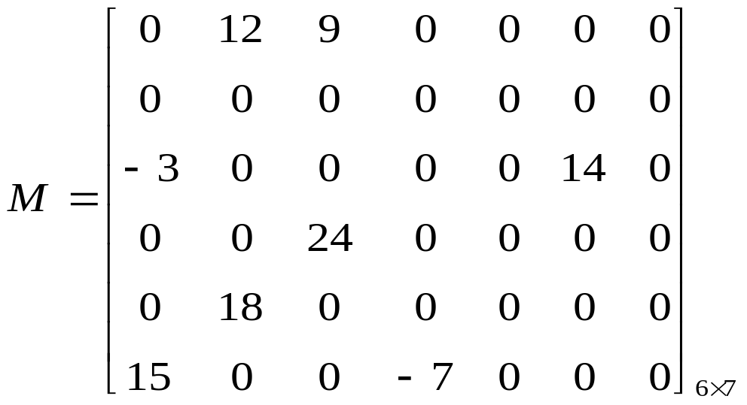
3 稀疏矩阵的压缩存储方法
  稀疏矩阵：非零元很少，且分布没有一定规律，所以压缩存储必须在存储非零元素值的同时，还要保存其下标，即一个非零元需要一个三元组（i，j，aij)来表示。由此，一个稀疏矩阵可由表示非零元的三元组和行、列长度（维界）唯一确定。
M由{(1,2,12), (1,3,9), (3,1,-3), (3,6,14), (4,3,24),
(5,2,18), (6,1,15), (6,4,-7) } 和矩阵各维界（6,7）唯一确定

Slide 29
行列下标
非零元值
i j v
6 7 8
1 2 12
0 1 2 3 4 5 6 7 8
1 3 9
3 1 -3
3 6 14
注意：有些教科书上使用顺序表的0分量ma[0].i， ma[0].j，ma[0].v分别存矩阵行、列数和非零元个数。本教材0分量空闲。
ma.mu=6 , ma.nu=7, ma.tu=8
4 3 24
5 2 18
6 1 15
6 4 -7
ma

Slide 30
5.5 广义表的存储结构
由于广义表是递归定义的，其中的数据元素可以具有不同的结构，难以用顺序存储结构表示，故常采用链式存储结构，每个表元素用一个结点表示。链表形式有两种。
1. 广义表的头尾链表存储结构
原子结点结构：由两个域组成：标志域和值域。
表结点结构：由三个域组成：标志域、指示表头的指针域和指示表尾的指针域。
tag=0
atom
tag=1
hp
tp
原子结点
表结点

Slide 31
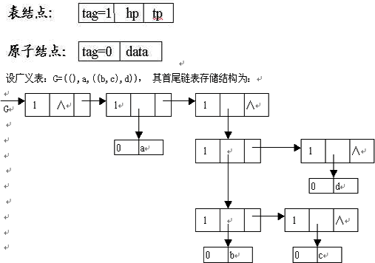

Slide 32
广义表的扩展/儿子兄弟链表表示
typedef enom {ATOM, LIST} ElemTag; //ATOM=0,LIST=1;
typedef struct GLNode {
ElemTag tag； //结点共用部分，用以标识原子和表结点
union { //原子结点和表结点的共用部分
AtomType atom； //原子结点的值域，其类型抽象
struct GLNode *hp；//表结点的表头结点指针
}；
struct GLNode *tp； //指向下一个（后继）元素结点的指针
} *GList；//广义表类型GList是一种扩展的线性链表
儿子兄弟链表结点结构示意图及应用示意图如下：

Slide 33
tag=1
hp
tp
tag=0
atom
tp
表结点
原子结点
tag=1（表结点）：有儿子结点；tag=0（原子结点）：无儿子结点。
若A=（ ），B=（a，（b，c，d））则用儿子兄弟链表表示如下：
B
A
1
^
1
^
^
0
a
1
^
0
b
0
c
0
d
^

Slide 34
第六章 树
本章内容
6.1 树的定义和基本术语
6.2 二叉树
6.3 遍历二叉树和线索二叉树
6.4 树和森林
6.5 哈夫曼树及其应用

Slide 35
关于树的基本概念与术语
结点(node)：构造树的元素，包括数据项及若干指向其子树的分支。
结点的度(degree)：结点拥有的子树个数。
分支结点（branch）：度不为0的结点。也称为非终端结点。
叶子(leaf)：度为0的结点，即没有子树的结点。也称为终端结点。
孩子(child)：结点的子树的根结点称为该结点的孩子。
双亲(parents)：有孩子的结点称为孩子结点的双亲。
兄弟(sibling)：同一双亲的孩子之间称为兄弟（ 姊妹）。
树的度：树内各结点度的最大值。
祖先（forefathers)：一个结点的祖先是从树根到该结点所经分支上的所有结点。

Slide 36
关于树的基本概念与术语
子孙（descendant）：以某结点为根的子树中的任一结点都称为该结点的子孙。
结点的层次(level)——从根结点算起，根为第一层，它的孩子为第二层……
堂兄弟（brother-in-law）：双亲在同一层的结点称为堂兄弟。
树的深度(depth)：树中结点的最大层数。也称为树的高度。
有序树：如果树中结点的各个子树从左到右排列是有次序的，称该树为有序树。否则，称为无序树。
森林(forest)：是m(m≥0)棵互不相交的树的集合

Slide 37
例题6.1 已知一棵度为m的树有n1个度为1的结点，n2个度为2的结点，…，nm个为m结点，问该树中有多少个叶子结点？
解：设n为总结点个数，n0为叶子结点(即度为0的结点个数)，则有:
n=n0+n1+n2+…+nm (1)
又有（分支总数）：n-1=n1*1+n2*2+n3*3+…+nm*m (2)
（因为一个结点对应一个分支）
式(2)-(1)得:
1=n0-n2-2n3-…-(m-1)nm
则有:n0=1+n2+2n3+…+(m-1)nm

Slide 38
例题6.2 写出如图6.2所示的二叉树的前序﹑中序和后序遍历序列.
解：
⑴前序为“根左右”，从左到右收集的前序序列为：fdbacegihj；
⑵中序为“左根右”，从左到右收集的中序序列为：abcdefghij；
⑶后序为“左右根”，从左到右收集的后序序列为：acbedhjigf。
f
d
g
b
e
i
a
c
h
j

Slide 39
例题6.3 若一棵二叉树，左右子树均有三个结点，其左子树的前（先）序序列与中序序列相同，右子树的中序序列与后序序列相同，试构造该树。
【解】据题意，左子树的前序序列与中序序列相同，即有：
前序： 根 左 右
中序： 左 根 右
也即，以左子树为根的树无左孩子。此处，右子树的中序序列与后序序列相同，即有：
中序： 左 根 右
后序： 左 右 根
也即，以右子树为根的树无右孩子。由此构造该树如下图所示。

Slide 40
例题4 一棵非空的二叉树其先序序列和后序序列正好相反，画出这棵二叉树的形状。
解：先序遍历为“根左右”，后序遍历为“左右根”。
根结点在两个序列中的位置分别在最前和最后，正好相反；因此，若要两个序列正好相反，则左右子树必有一个不存在。其先序序列和后序序列正好相反的二叉树必为单支树。即这棵二叉树的形状如下图所示 。

Slide 41
例题6.5 已知一棵完全二叉树共有892个结点，试求：⑴ 树的高度；⑵ 叶结点数；⑶ 单支(度为1)结点数；⑷ 最后一个非终端结点的序号。
解：(1) 根据性质2，已知深度为k的二叉树至多有2^{k}-1个结点(k≥1)，由于：2⁹-1﹤892 ﹤2¹⁰-1，所以树的高度为10。
(2) 对完全二叉树来说，度为1的结点只能是0或1。由n=n₀+n₁+n₂和n₀=n₂+1（性质3）得： n=n₀+n₁+n₂ =n₁+2n₂ +n1+1；设n₁=0，则有892=2n₂+1，因得到的n₂=891/2不为整数而出错；n₁=1，则有892=2n₂+2，得n₂=445，代入n₀=n₂+1得n₀=446；故叶结点数为446。
(3) 由⑵解过程可知n₁=1，单支结点数为1 。
(4) 对有n个结点的完全二叉树，最后一个树叶结点，即序号为n的叶结点其双亲结点[n/2]为最后一个非终端结点，则序号为892/2=446。

Slide 42
此外，由⑵可知：n₂=445，n₁=1；则最后一个非终端结点的序号为445+1=446。
对于⑵还可以采用如下：因892﹥2⁹-1，则前9层的结点数为2⁹-1=511个；而第10层的结点为892-511=381个，且381个结点对应第9层的父结点为[381/2]=191，而第9层的其余结点也是叶结点，即2⁹⁻¹=256，256-191=65，故第9层共有65个叶结点，则第10层叶结点+第9层叶结点=381+65=446。

Slide 43
例题6.6 对如下图所示的二叉树:
⑴ 写出对它们进行先序﹑中序和后序遍历时得到的结点序列;
⑵ 画出它们的先序线索二叉树和后序线索二叉树。
A
【解】
对图进行先序﹑中序和后序遍历时得到的结点序列分别如下:
先序遍历的结点序列为：ABDFGHIEC
中序遍历的结点序列为：FDHGIBEAC
后序遍历的结点序列为：FHIGDEBCA
B
C
D
E
F
G
H
I

Slide 44
二叉树的先序线索二叉树如下左图所示，后序线索二叉树如下右图所示。
A
A
NIL
B
C
B
C
D
E
D
E
NIL
F
G
F
G
H
I
H
I
先序线索二叉树
后序线索二叉树

Slide 45
例题6.7 如果已知森林的前序序列和后序序列分别为ABCDEFIGJH和BDCAIFJGHE，请画出该森林。
【解】由于森林的前序序列与其对应的二叉树前序序列相同，而森林的后序序列与其对应的二叉树中序序列相同。因此，根据二叉树前序序列ABCDEFIGJH和中序序列BDCAIFJGHE可画出二叉树如下图所示。
A
B
E
C
F
D
I
G
J
H

Slide 46
而由二叉树转化为森林的步骤得到对应的森林。
A
E
B
C
F
G
H
I
J
D

Slide 47
例题6.8 证明n₀个叶子结点的哈夫曼树共有2n₀-1个结点。
证明：设度为1和2的结点个数分别为n₁和 n₂，二叉树结点总数为n，则有：n=n₀+n₁+n₂
根据二叉树的性质知：n₀=n₂+1
此外，由哈夫曼树的构造原理可知：哈夫曼树不存在度为1的结点，即n₁=0；所以由①②可得：
n=n₀+0+n₂=n₀+n₀-1=2n₀-1

Slide 48
例6.9 用孩子链表结构表示下图所示的树
a
data
fc
1
2
b
0
a
^
c
b
3
4
1
^
d
e
f
c
2
5
^
3
d
^
g
h
i
6
7
^
4
e
8
5
f
^
6
g
^
CTree.r=0
CTree.n=9
7
h
^
8
i
^

Slide 49
例6.10 用带双亲的孩子链表表示下图所示的树
data
parent
fc
a
2
3
1
a
0
^
b
c
b
1
4
5
2
^
6
d
e
f
3
c
1
^
4
d
2
^
g
h
i
7
8
^
5
e
2
9
6
f
3
^
7
g
5
^
8
h
5
^
PCTree.r=1
PCTree.n=9
9
i
5
^

Slide 50
例6.11 用孩子兄弟表示法表示下图所示的树(重点掌握)
a
与树对应的二叉树表示其根结点无右子树。
^
a
b
b
c
d
c
^
^
d
e
f
e
f
^
^
^
g
h
i
g
^
h
^
i
^
^

Slide 51
例6.12 森林、树与二叉树转换（以二叉链表为纽带）
  （1）树与二叉树转换
对应
二叉树
树
A
A
A ^
存储
B
B
C
E
^ B
存储
C
D
C
D
E
^ D ^
解释
A ^
A ^
解释
^ E ^
^ B
^ B
C
^ E ^
C
^ D ^
^ D ^
^ E ^

Slide 52
    森林转换成二叉树
      将各棵树分别转换成二叉树（根结点均无右孩子）；
      将各二叉树的根结点依次用分支线连起来；
      以第一棵树根结点为二叉树的根，再以根结点为轴心，顺时针旋转，构成二叉树型结构。
      森林转化成二叉树的过程:
A
E
G
A
E
G
B
F
H
B
C
D
F
H
I
C
I
J
D
J
森林
对应二叉树

Slide 53
A
B
E
A
E
G
G
B
C
F
F
H
H
C
D
I
I
D
J
J
旋转成二叉树
连接跟结点

Slide 54
    例6.13 二叉树转换成森林
      抹线：将二叉树中根结点与其右孩子连线，及沿右分支搜索到的所有右孩子间连线全部抹掉，使之变成孤立的二叉树
      还原：将孤立的二叉树还原成树
A
E
G
A
A
B
H
B
E
F
B
E
C
I
G
G
C
F
D
C
F
J
H
H
D
D
I
I
A
E
G
J
J
H
I
B
C
D
F
J

Slide 55
例6.14 Huffman编码设计实例
已知某系统在通信联络中只可能出现8种字符，其概率分别为0.05， 0.29，0.07，0.08，0.14， 0.23，0.03，0.11，试设计Huffman编码。
解一：先构造Huffman树，再进行编码。
Huffman编码实现过程：以报文所用的不同字符为叶结点，以字符出现频率为权重构造Huffman树；然后将树中结点指向其左孩子的分支标“0”，指向其右孩子的分支标“1”；每个字符的编码即为从根到每个叶子（字符）的路径上得到的0、1序列。这种对字符的编码就是Huffman编码。

Slide 56
100
0
1
 | HC
1 |  |  | 0 | 1 | 1 | 0
2 |  |  | 1 | 0
3 |  |  | 1 | 1 | 1 | 0
4 |  |  | 1 | 1 | 1 | 1
5 |  |  | 1 | 1 | 0
6 |  |  | 0 | 0
7 |  |  | 0 | 1 | 1 | 1
8 |  |  | 0 | 1 | 1
42
58
0
1
1
0
23
19
29
29
0
1
0
1
11
8
14
15
0
1
0
1
5
3
7
8
Huffman树
Huffman编码

Slide 57
解二：利用Huffman编码算法实现。根据题意，取8个字符的权分别为（5，29，7，8，14，23，3，11），n=8，则m=2*8-1=15，按上述算法可构造一棵Huffman树，如下左图和右图分别Huffman树的初始状态和终止状态。

Slide 58
 | weight | parent | lchild | rchild
1 | 5 | 0 | 0 | 0
2 | 29 | 0 | 0 | 0
3 | 7 | 0 | 0 | 0
4 | 8 | 0 | 0 | 0
5 | 14 | 0 | 0 | 0
6 | 23 | 0 | 0 | 0
7 | 3 | 0 | 0 | 0
8 | 11 | 0 | 0 | 0
9 |  | 0 | 0 | 0
10 |  | 0 | 0 | 0
11 |  | 0 | 0 | 0
12 |  | 0 | 0 | 0
13 |  | 0 | 0 | 0
14 |  | 0 | 0 | 0
15 |  | 0 | 0 | 0
 | weight | parent | lchild | rchild
1 | 5 | 9 | 0 | 0
2 | 29 | 14 | 0 | 0
3 | 7 | 10 | 0 | 0
4 | 8 | 10 | 0 | 0
5 | 14 | 12 | 0 | 0
6 | 23 | 13 | 0 | 0
7 | 3 | 9 | 0 | 0
8 | 11 | 11 | 0 | 0
9 | 8 | 11 | 1 | 7
10 | 15 | 12 | 3 | 4
11 | 19 | 13 | 8 | 9
12 | 29 | 14 | 5 | 10
13 | 42 | 15 | 6 | 11
14 | 58 | 15 | 2 | 14
15 | 100 | 0 | 13 | 14
HT初始状态
HT终止状态

Slide 59
100
0
1
 | HC
1 |  |  | 0 | 1 | 1 | 0
2 |  |  | 1 | 0
3 |  |  | 1 | 1 | 1 | 0
4 |  |  | 1 | 1 | 1 | 1
5 |  |  | 1 | 1 | 0
6 |  |  | 0 | 0
7 |  |  | 0 | 1 | 1 | 1
8 |  |  | 0 | 1 | 1
42
58
0
1
1
0
23
19
29
29
0
1
0
1
11
8
14
15
0
1
0
1
5
3
7
8
Huffman树
Huffman编码

Slide 60
3. 树的遍历
遍历：按一定搜索路经走遍树的各个顶点，使树中每一结点均被且仅被访问一次。
目的：产生树中所有结点的一个线性排列。
常用方法：
先根（序）遍历：先访问树的根结点，然后依次先根遍历根的每棵子树。
后根（序）遍历：先依次后根遍历每棵子树，然后访问根结点。
按层次遍历：先访问第一层上的结点，然后依次遍历第二层，……直到最后一层的结点。

Slide 61
例6.16 树的遍历
A
B
C
D
E
F
G
H
I
J
K
L
M
N
O
A
B
E
F
I
G
C
D
H
J
K
L
N
O
M
先序遍历：
E
I
F
G
B
C
J
K
N
O
L
M
H
D
A
后序遍历：
层次遍历：
A
B
C
D
E
F
G
H
I
J
K
L
M
N
O

Slide 62
例6.17 森林遍历
A
E
G
B
C
D
F
H
I
J
先序遍历结果：A B C D E F G H I J
中序遍历结果：B C D A F E H J I G

Slide 63
第七章 图
本章内容
7.1 图的定义和术语
7.2 图的存储结构
7.3 图的遍历
7.4 图的连通性问题
7.5 有向无环图及其应用
7.6 最短路径

Slide 64
图结构要点
图结构定义涉及的一系列概念：如连通图，强连通图，最小生成树等等；
图的存储结构：邻接矩阵，邻接表，十字链表，邻接多重表。
图的遍历和应用：深度和广度优先搜索遍历及生成树，拓扑序列、关键路径、最小生成树等各种应用算法。

Slide 65
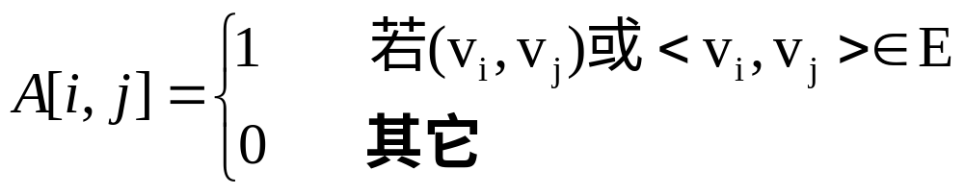
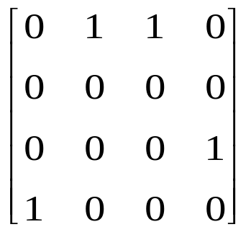
7.2 图的存储结构
1、邻接矩阵：用一个一维数组存储图的顶点信息；用一个二维数组（矩阵）存储顶点之间的关系（边或弧）信息，即顶点间的相互邻接信息——称为邻接矩阵。
定义：设G=(V,E)是有n≥1个顶点的图，G的邻接矩阵A是具有以下性质的n阶方阵。
0 | v0
1 | v1
2 | v2
3 | v3
0
1
2
3
例1
v0
v1
0
1
v2
v3
2
G1
3

Slide 66
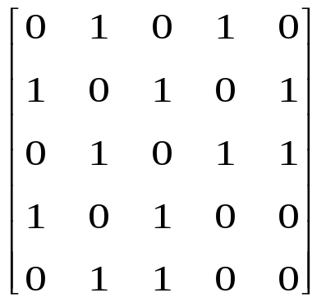
例2
v1
v2
 | v1
 | v2
 | v3
 | v4
 | v5
v3
G2.vexs=
G2.arcs=
v4
v5
G2

Slide 67
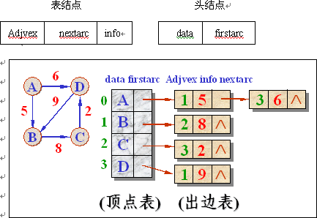
图/网邻接表存储结构

Slide 68
典型题
1、对于下面所给的图，请完成如下操作：
1）画出图的邻接表；
2）依据邻接表存储结构，写出从v1出发进行深度优先搜索遍历的结果顶点序列；
3）依据邻接表存储结构，画出从v1出发按照图的广度优先搜索遍历得到的生成树。
v1
v4
v3
v2
v5

Slide 69
V1
例2
V2
V5
V6
V3
V4
V8
V7
深度遍历：V1⇒ V2 ⇒V4 ⇒ V8 ⇒V5 ⇒V6 ⇒V3 ⇒V7 （出发点V1）
例3
V1
V2
V3
V4
V5
V6
V7
V8
深度遍历：V1⇒ V2 ⇒V4 ⇒ V8 ⇒V3 ⇒V6 ⇒V7 ⇒V5

Slide 70
例2
V1
V2
V3
V4
V5
V6
V7
V8
广度遍历：V1⇒ V2 ⇒V3 ⇒ V4 ⇒V5 ⇒V6 ⇒V7 ⇒V8
例3
V1
V2
V5
V6
V3
V4
V8
V7
广度遍历：V1⇒ V2 ⇒V3 ⇒ V4 ⇒V5 ⇒V6 ⇒V7 ⇒V8

Slide 71
data
firstarc
adjvex
nextarc
a
b
0
a
2
1
例
^
1
b
^
2
c
3
c
d
^
3
d
0
G1
^
data
firstarc
adjvex
nextarc
0
a
1
3
^
例
a
b
1
b
^
0
2
4
2
c
4
c
1
3
^
3
d
0
2
d
e
^
G2
4
e
1
2
^

Slide 72
图的邻接表存储表示的深度优先遍历过程
vexdata
firstarc
adjvex
next
例
V1
1
v1
3
2
^
V2
V3
2
v2
^
5
4
1
3
v3
1
V4
V5
V6
V7
7
6
^
4
v4
8
2
V8
^
5
v5
8
2
^
6
v6
7
3
^
7
v7
6
3
^
生成树？
8
v8
5
4
^
深度遍历：V1⇒
V3 ⇒
V7 ⇒
V6 ⇒
V2 ⇒
V5 ⇒
V8 ⇒
V4

Slide 73
vexdata
firstarc
adjvex
next
1
v1
3
2
^
2
v2
4
例
V1
^
3
v3
7
6
V2
V3
^
4
v4
8
V4
V5
V6
V7
^
5
v5
8
2
^
V8
6
v6
7
^
7
v7
^
生成树？
8
v8
^
深度遍历：V1⇒
V3 ⇒
V7 ⇒
V6 ⇒
V2 ⇒
V4 ⇒
V8 ⇒
V5
广度优先搜索遍历：

Slide 74
v1
v1
v1
v1
例1
6
5
1
1
1
v2
v4
5
5
v3
v3
v3
3
2
4
6
4
6
v6
v5
v6
v1
v1
v1
1
v4
v2
1
v4
1
5
v2
v4
5
v3
v3
v3
4
2
4
2
3
2
4
v6
v6
v5
v6

Slide 75
方法二：克鲁斯卡尔(Kruskal)算法
1. 设连通网N=(V,E)，令最小生成树初始状态为只有n个顶点而无边的非连通图T=(V,Φ)，每个顶点自成一个连通分量；
2. 在E中选取代价最小的边，若该边依附的顶点落在T中不同的连通分量上，则将此边加入到T中；否则，舍去此边，选取下一条代价最小的边；
3. 重复1、2两步，直至T中所有顶点都在同一连通分量上为止。
1
1
例
6
5
1
1
2
5
4
2
4
5
5
3
3
3
4
2
3
2
6
4
6
5
6
5
6

Slide 76
查找算法及其典型题
1、给定有序表{15，17，18，22，35，51，60，88，93}，采用折半查找法在表上实施查找。要求完成：
1）画出查找18的过程示意图；
2）画出表上的折半查找过程判定树；
3）计算查找成功的平均查找长度ASL
解：1）折半查找18的过程示意图：
15 17 18 22 35 51 60 88 93
1趟
l m h
15 17 18 22 35 51 60 88 93
2趟
l m h
15 17 18 22 35 51 60 88 93
3趟
l m h

Slide 77
2）折半查找过程判定树如下图
3）平均查找长度为：
ASL=1x1+2x2+3x4+4x2）/9=25/9 =2.78
35
17
60
15
18
51
88
22
93

Slide 78
例 已知一组关键字(19,14,23,1,68,20,84,27,55,11,10,79)
哈希函数为：H(key)=key MOD 13, 哈希表长为m=16，
设每个记录的查找概率相等
(1) 用线性探测再散列处理冲突，即Hi=(H(key)+di) MOD m
0 1 2 3 4 5 6 7 8 9 10 11 12 13 14 15
14
1
68
27
55
19
20
84
79
23
11
10
H(19)=6
H(14)=1
H(23)=10
H(11)=11
H(1)=1 冲突，H1=(1+1) MOD16=2
H(10)=10 冲突，H1=(10+1)MOD16=11
冲突，H2=(10+2)MOD16=12
H(68)=3
H(20)=7
H(79)=1 冲突，H1=(1+1)MOD16=2
冲突，H2=(1+2)MOD16=3
冲突，H3=(1+3)MOD16=4
冲突，H4=(1+4)MOD16=5
冲突，H5=(1+5)MOD16=6
冲突，H6=(1+6)MOD16=7
冲突，H7=(1+7)MOD16=8
冲突，H8=(1+8)MOD16=9
H(84)=6 冲突，H1=(6+1)MOD16=7
冲突，H2=(6+2)MOD16=8
H(27)=1 冲突，H1=(1+1)MOD16=2
冲突，H2=(1+2)MOD16=3
冲突，H3=(1+3)MOD16=4
H(55)=3 冲突，H1=(3+1)MOD16=4
冲突，H2=(3+2)MOD16=5
ASL=(1*6+2+3*3+4+9)/12=2.5

Slide 79
关键字(19,14,23,1,68,20,84,27,55,11,10,79)
(2) 用链地址法处理冲突
^
14
1
27
^
79
0 1 2 3 4 5 6 7 8 9 10 11 12
^
68
55
^
^
^
19
^
84
^
20
^
^
23
^
10
^
11
^
ASL=(1*6+2*4+3+4)/12=1.75

